Slide 1

Kinetic modeling of batch fermentation for mixed-sugar to ethanol production
David Zanon
ENG1818: SIMUL/OTIMIZ DE PROC QUIMICOS
Professora: Amanda Lemette

Slide 2
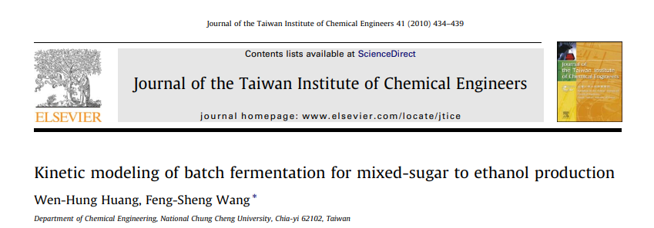
Introdução
Biochemical systems theory (BST)
Lin-Log
Monod
Dinâmica dos sistemas bioquímicos
Previsões
Condições realistas
Modelo matemático ideal
Válido
Preditivo
Artigo usado no estudo de caso

Slide 3

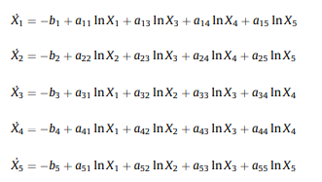



Metodologia
Reator Batelada
Concentrações iniciais
50g/L
150g/L
200g/L
Saccharomyces diastaticus LORRE 316
Volume do reator de 5 L
Temperatura de 35ºC
Análise computacional e observação gráfica
Representação genérica da dinâmica bioquímica
Taxa V_{i} no modelo Log-Lin
Taxa V_{i} no modelo Lin-Log
Equacionamento pelo modelo Lin-Log
Equacionamento genérico do S-System

Slide 4
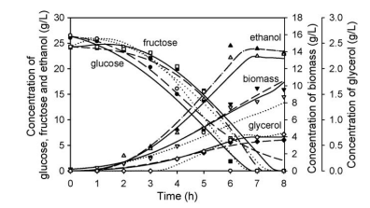
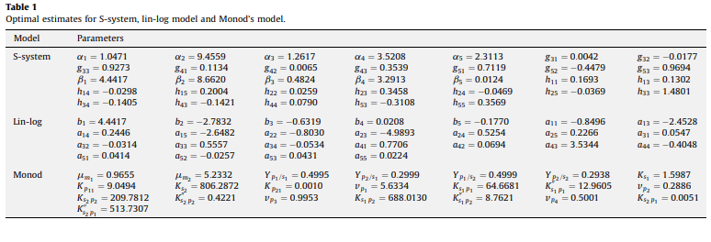
Resultados e discussões
Estimação de parâmetros
Valores obtidos levemente diferentes do reportado no artigo
Comportamento similar
Sensibilidade do método
Alteração dos parâmetros iniciais afeta o sistema
Concentrações estimadas para glicose, etanol, frutose, biomassa e glicerol para concentração inicial de 50g/L. Os pontos representam o modelo Lin-Log
Parâmetros adotados nos modelos
Representação feita em Python usando o modelo Lin-Log para concentração inicial de açúcares igual a 50g/L

Slide 5
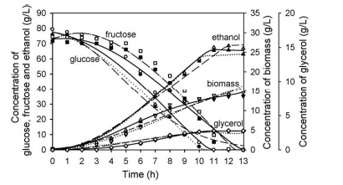
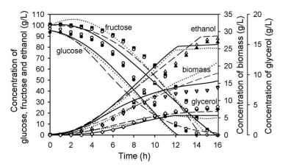
Resultados e discussões
Concentrações estimadas para glicose, etanol, frutose, biomassa e glicerol para concentração inicial de 150g/L. Os pontos representam o modelo Lin-Log
Concentrações estimadas para glicose, etanol, frutose, biomassa e glicerol para concentração inicial de 200g/L. Os pontos representam o modelo Lin-Log
Representação feita em Python usando o modelo Lin-Log para concentração inicial de açúcares igual a 150g/L
Representação feita em Python usando o modelo Lin-Log para concentração inicial de açúcares igual a 200g/L

Slide 6
Resultados e discussões
Sensibilidade do modelo: Mudança de parâmetros
Representação feita em Python usando o modelo Lin-Log para concentração inicial de açúcares igual a 50g/L
Mudança no parâmetro a para o valor de
Representação feita em Python usando o modelo Lin-Log para concentração inicial de açúcares igual a 150g/L
Mudança no parâmetro a para o valor de
Representação feita em Python usando o modelo Lin-Log para concentração inicial de açúcares igual a 50g/L. Parâmetros originais
Representação feita em Python usando o modelo Lin-Log para concentração inicial de açúcares igual a 150g/L. Parâmetros originais

Slide 7
Conclusões
Técnica estável e reconhecida.
Modelo Lin-Log replicável
Parâmetros informados reproduzem gráficos no Python com similaridade aos modelos do artigo.
Valores obtido em Python razoavelmente discrepantes da literatura
Artigo apresenta aplicação satisfatória dos modelos S-system, Lin-log e Monod.
O método apresenta elevada sensibilidade:
Mudança de parâmetros do modelo afetam consideravelmente o resultado
Modelo S-system mais realístico que o adotado: Lin-log

Slide 8

Obrigado!

Slide 9
Referências
(Wen-Hung Huang, Feng-Sheng Wang, Kinetic modeling of batch fermentation for mixed-sugar to ethanol production, Journal of the Taiwan Institute of Chemical Engineers,2010)

